Slide 1
10팀
최종발표
2019038023 김주희
2019038032 이진서
2019038033 한민서
발표 링크 - https://youtu.be/uz06sHT8QeY

Slide 2
PROJECT STEPS
프로젝트 소개
요구사항 정의
1
2
3
4
5
팀 구성
개발 계획 및 일정
설계

Slide 3
1
팀 구성

Slide 4



팀 구성
김주희
문서 중간 관리 및 검토,
프로젝트 정보 수집
이 프로젝트를 성공적으로
마무리 하겠습니다!
이진서
문서 초안 관리 및 제출,
프로젝트 정보 수집
잘 하고 싶다,,
한민서
네트워크 관리,
일정 관리 및 정보 수집
일정을 미루지 말자

Slide 5
2
프로젝트
소개

Slide 6

프로젝트
요약
클라우드 기반 IT 실습환경
자동 구축 및 자동 평가 시스템
기존 실습에서 이루어지는 수동적인 과제물 평가와 달리 가상머신 기반의 실습환경을 자동 구축하고 과제물을 평가 ∙ 채점하여 실무능력을 편리하게 평가하는 시스템

Slide 7
선행 기술
특허
- 클라우드 컴퓨팅을 기반으로 하는 IT 실습교육 시스템 및 그 방법, ㈜굿모닝에듀테인먼트 김영필
논문
신은주, “가상화를 이용한 컴퓨터 교육 시스템 설계 및 구현.” 국내석사학위논문 대전대학원, 2011, 대전
박정호, 최은영, “클라우드 컴퓨팅 기반의 가상 프로그래밍 실습 환경 구현 및 운영 관리 방안 연구“, 서울디지털대학교, 2013.
상용 제품
RedHat 등에서 시행중인 자격시험 환경

Slide 8



주요 기능
자동화
실시간
다양성
성적 분석
과제 수행이 가능한
환경 구성 자동화
실시간 스코어링, 자동 피드백
다양한 실습 환경 배포 ∙ 유지보수
성적 데이터 분석

Slide 9
3
개발 계획
및 일정

Slide 10
개발 계획
폭포수 모델 & 객체지향 방법론
계획
- 실무 능력 향상을 위해 IT 실습 및 평가 환경 필요
- 가상머신 또는 컨테이너 기반으로 IT 실습환경 구축
시험
과목별 가상머신 생성 관련 테스트는 개인 컴퓨터에서 진행
개발이 거의 완료될 경우 학과 실습실에서 테스트 진행
인수/
설치
VirtualBox가 설치된 컴퓨터에서 실행 가능

Slide 11
소프트웨어 환경
Vagrant
Linux
VirtualBox
가상머신
운영체제
Ansible
리눅스 기반 프로그램
가상머신
배포 자동화 관리

Slide 12
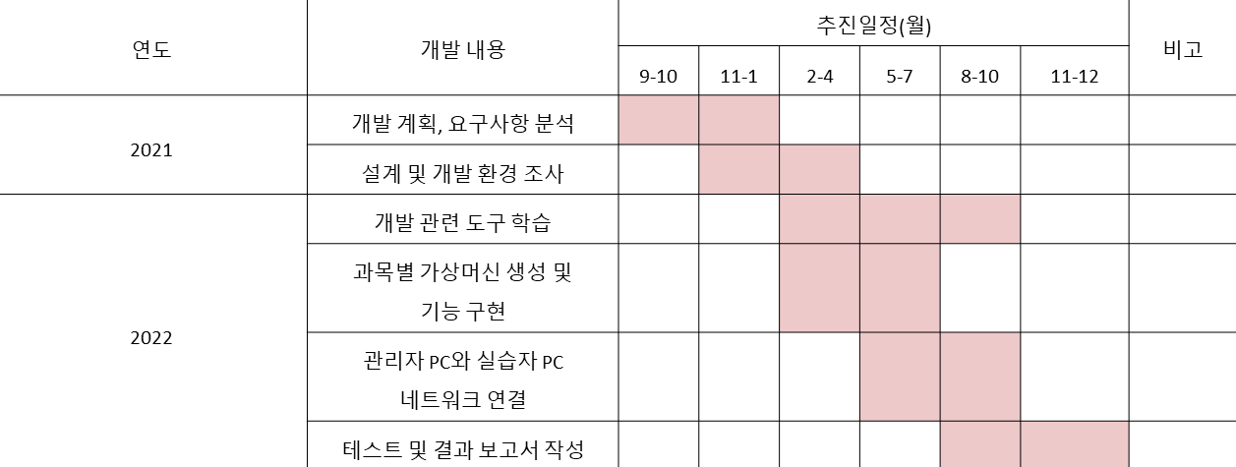
개발 일정

Slide 13
4
요구사항
정의

Slide 14
요구사항 정의
기능적 요구사항
F4
F1
채점 기능
로그인 기능
F5
문제 출제 기능
F2
가상 머신 생성 기능
F6
정보 관리 기능
F3
정답 제출 기능
F7
사용자 구분

Slide 15
요구사항 정의
품질 요구사항
N1
N2
운영 환경 – MS윈도우
가상 머신 생성 – 30초 이내
N3
보안
인터페이스 요구사항
I1
윈도우 기반

Slide 16
5
설계

Slide 17
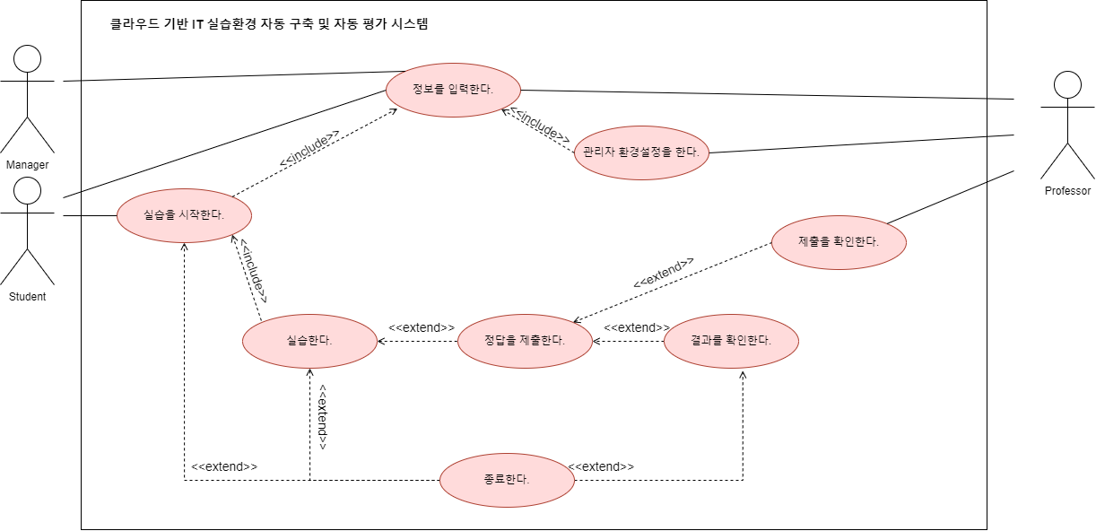
Usecase Diagram

Slide 18
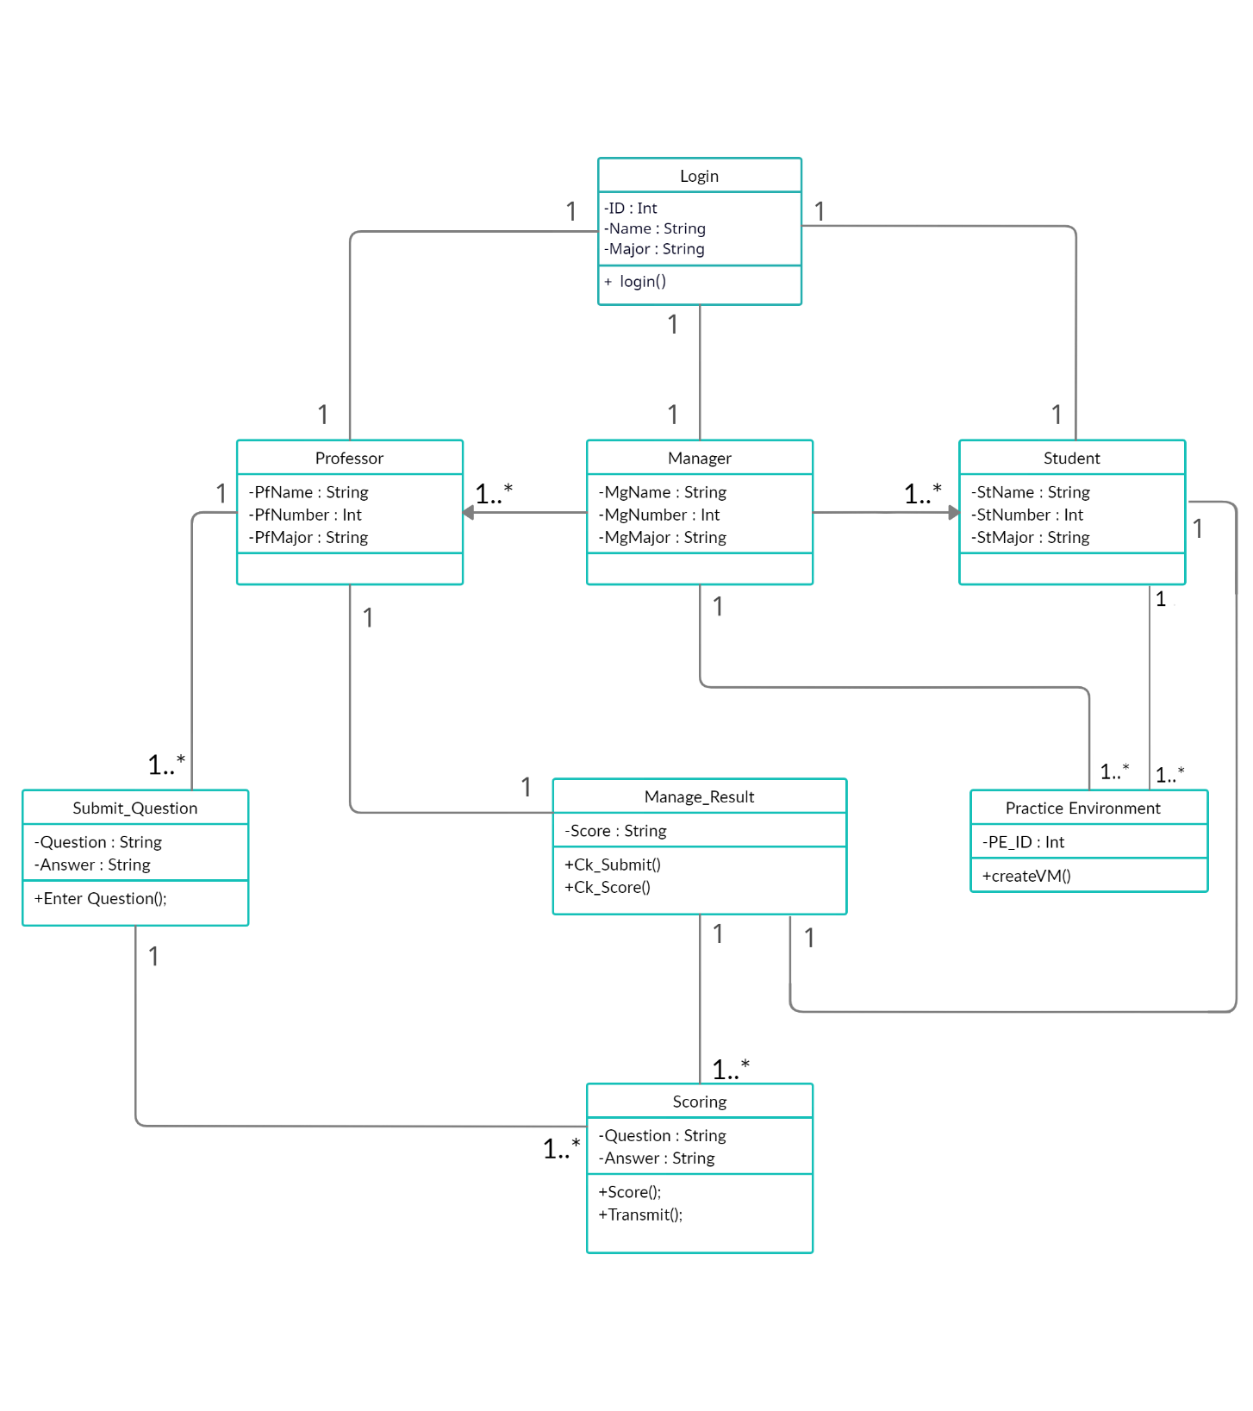
Class Diagram

Slide 19
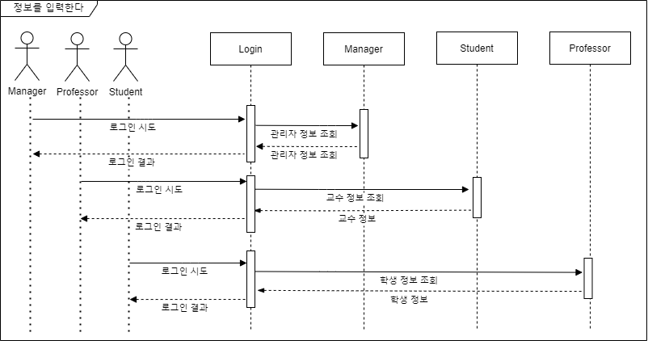
Sequence Diagram
UC-01
Student와 Professor, Manager가 자신의 정보를 입력한다.

Slide 20
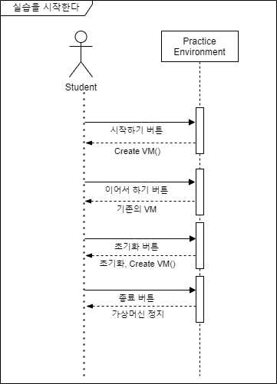
Sequence Diagram
UC-02
Student가 실습을 시작한다

Slide 21
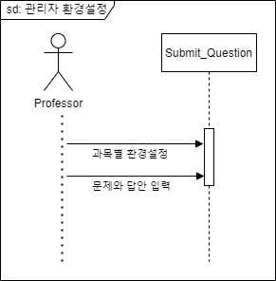
Sequence Diagram
UC-03
Professor가 환경설정을 한다

Slide 22
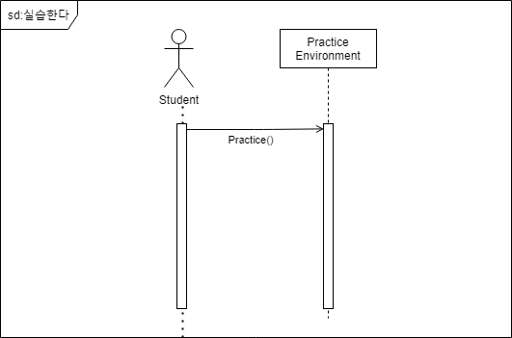
Sequence Diagram
UC-04
Student가 실습한다

Slide 23
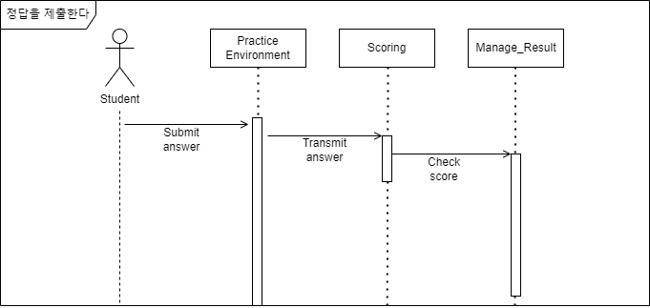
Sequence Diagram
UC-05
Student가 정답을 제출한다

Slide 24
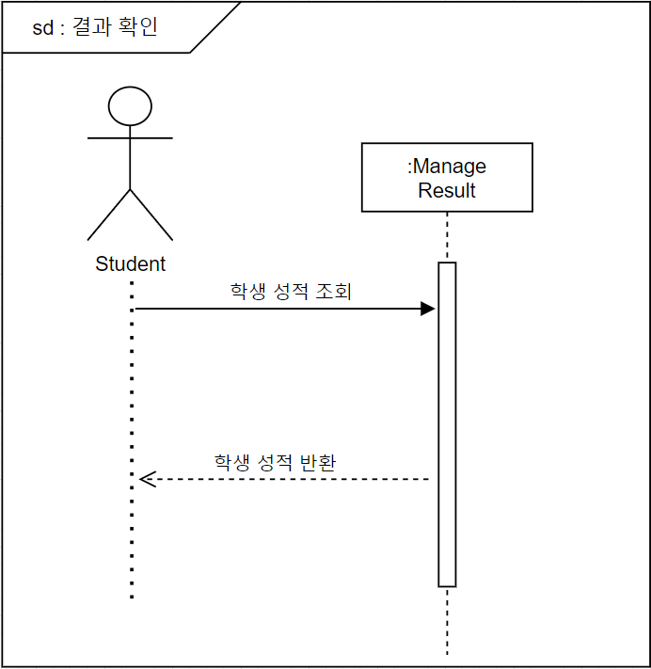
Sequence Diagram
UC-06
Student가 결과를 확인한다.

Slide 25
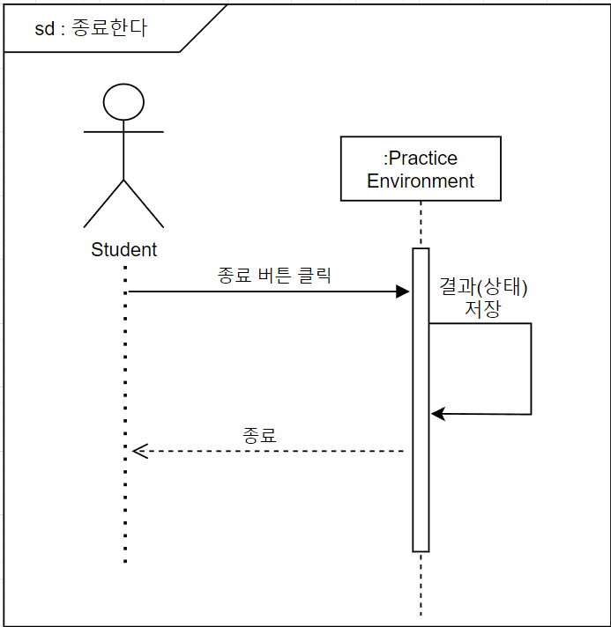
Sequence Diagram
UC-07
Student가 시스템을 종료한다

Slide 26
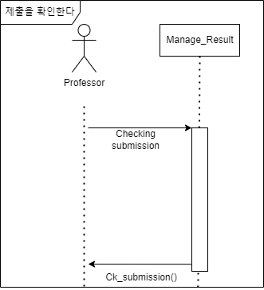
Sequence Diagram
UC-08
Professor가 Student의 제출을 확인한다

Slide 27
Package Diagram
User Package
Question & Result Package
패키지설명 | 유저(Student, Professor, Manager) 클래스를 포함하는 패키지
구성 클래스 | Student | 학생의 정보를 담은 클래스
 | Professor | 교수의 정보를 담은 클래스
 | Manager | 관리자의 정보를 담은 클래스
패키지설명 | Question과 Result(Submit_Question, Manage_Result, Scoring)클래스를 포함하는 패키지
구성 클래스 | Submit_Question | Professor가 문제와 답을 제출하는 클래스
 | Manage_Result | 제출과 성적을 확인하는 클래스
 | Scoring | 채점 클래스

Slide 28
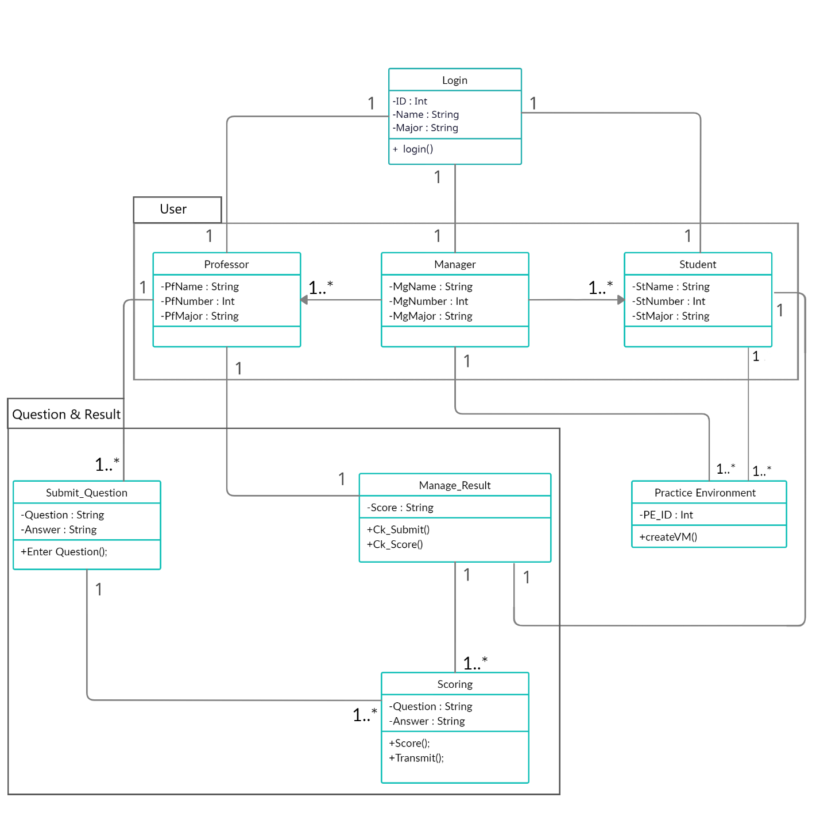
Package Diagram

Slide 29
THANK
YOU☺

